Slide 1
进程管理

Slide 2
三个重要变量
struct Env *envs = NULL;
// 所有的 Env 结构体链表链头
struct Env *curenv = NULL;
// 目前正在运行的用户环境
static struct Env *env_free_list;
// 还没有被使用的 Env 结构体链表

Slide 3
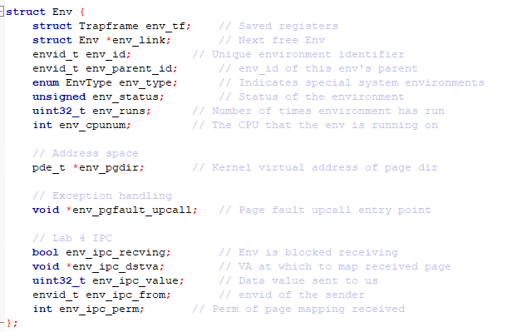
Env结构体(inc/env.h)

Slide 4
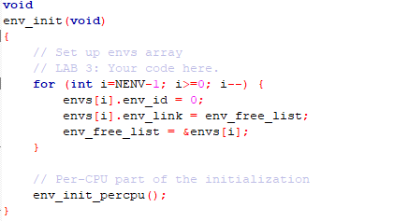

env_init() 初始化进程
NENV多大？

Slide 5
新建进程的过程
env_create() 创建进程
env_alloc() 初始化该进程
load_icode() 载入代码
region_alloc() 申请内存块
page_alloc() 申请内存页
env_setup_vm() 初始化进程页表

Slide 6
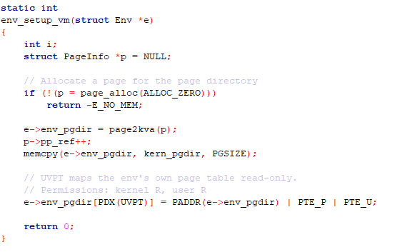
env_setup_vm()为进程分配页目录

Slide 7
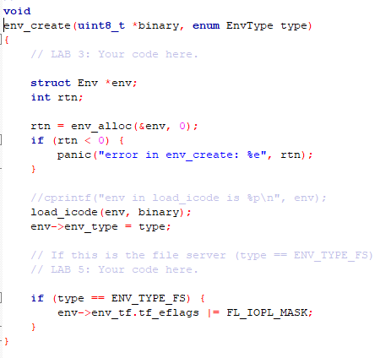
env_create() 创建进程

Slide 8
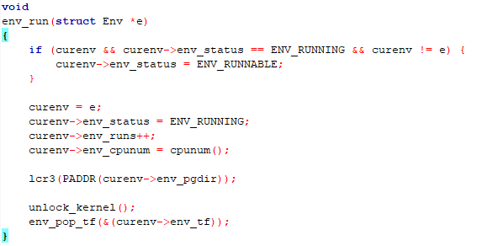
env_run() 运行（唤起）进程

Slide 9
中断

Slide 10
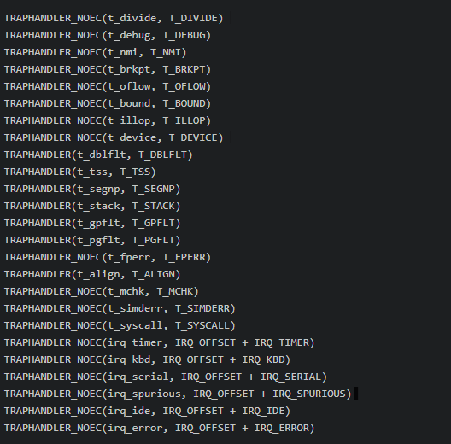
trapentry.S
TRAPHANDLER_NOEC：
无error code(0)
TRAPHANDLER:
有error code
_alltraps设置trapframe
trap()、trap_dispatch()
分发中断

Slide 11
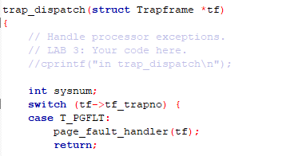
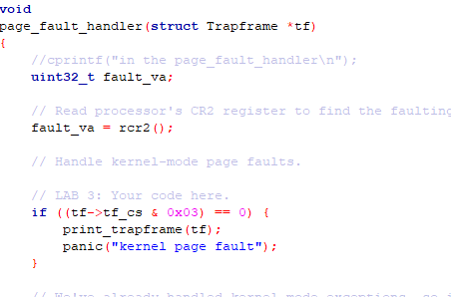
trap.c

Slide 12
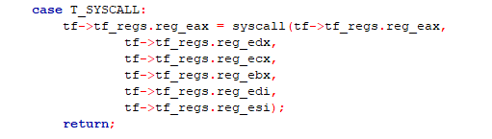
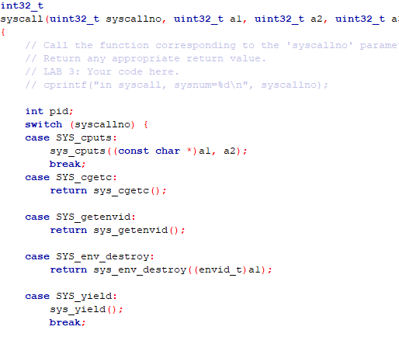
系统调用

Slide 13
多核CPU 与 多进程

Slide 14
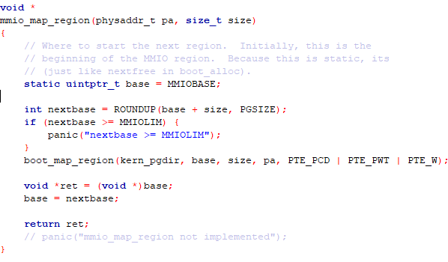
MMIO映射
[pa, pa+size)
映射到
[base, base+size)

Slide 15
BSP和AP
引导处理器(BSP) 负责初始化系统和引导操作系统。BSP 的处理器是由硬件和 BIOS 决定的。
只有在操作系统启动并运行之后，应用处理器(AP)才由 BSP 激活。

Slide 16
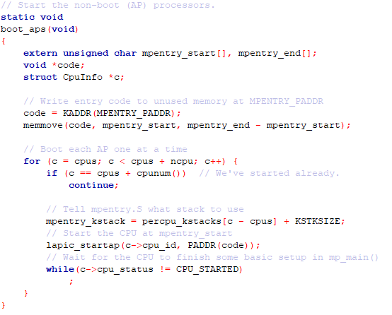
启动AP们

Slide 17
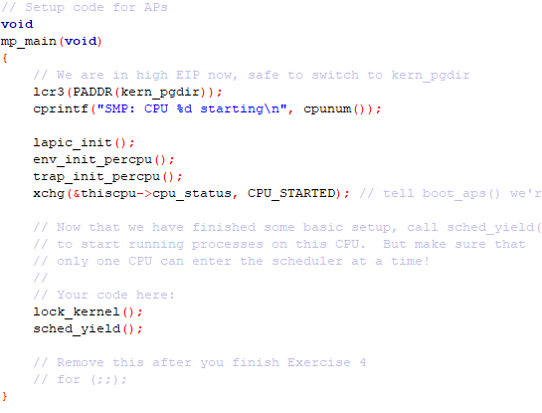
AP启动程序

Slide 18
解决多个cpu进程访问kernel的冲突
暴力解决！
big_kernel_lock
lock_kernel()
unlock_kernel()

Slide 19
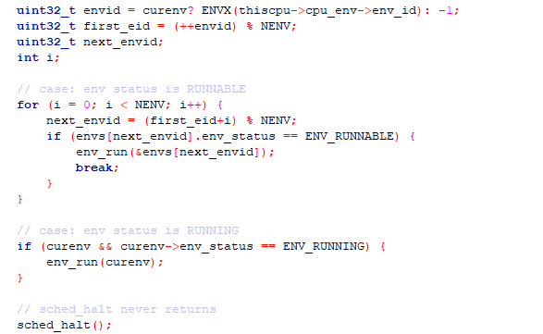
Sched_yield循环调度

Slide 20
写时拷贝
父进程使用上面实现的set_pgfault_handler()设置pgfault()为页错误处理程序
父进程调用 sys_exofork() 来建立子进程。
对于父进程的每一个可写的页或者写入时复制的页，父进程会调用 duppage()，来让页面映射到子进程的地址空间中并且重新映射该页面到自己的地址空间中。
父进程为子进程设置用户页错误的入口（跟自己的一样）。
子进程可以运行。

Slide 21
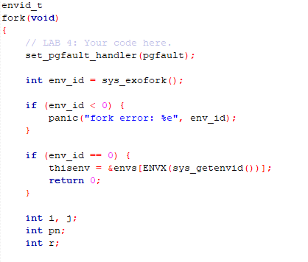
fork()

Slide 22
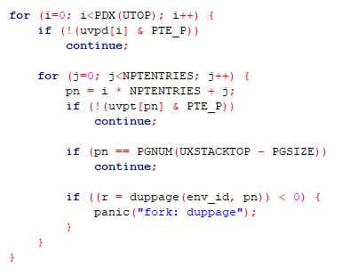
fork() 续

Slide 23
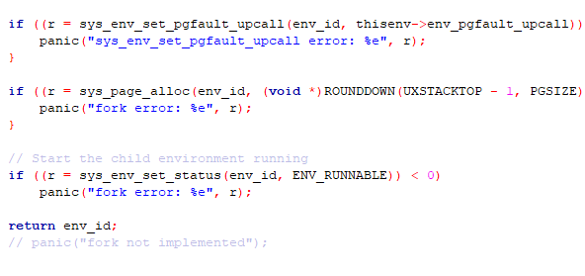
fork() 续

Slide 24
进程间通信
sys_ipc_recv: 用于接受信息的中断
sys_ipc_try_send: 用于发送信息的中断
kern/syscall.c

